Slide 1

SQL Server 性能优化详解
超超TimChen44

Slide 2
如何提升数据库性能？
加硬件，升配置
能用💴解决的问题都不是问题
问题是！没💴！

Slide 3
目
录
01
优化库性能
02
寻找有问题的SQL语句
03
找到SQL语句性能问题
04
性能优化
05
与性能无关的有趣功能

Slide 4
优化库性能

Slide 5
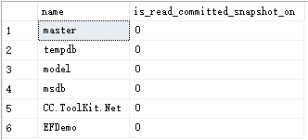
快照隔离
READ_COMMITTED_SNAPSHOT=OFF
READ_COMMITTED_SNAPSHOT=ON
效果：在保护事务不脏读未提交的数据修改的同时尽量减少锁定争用
字段值
A=1
字段值
A=1
0秒
0秒
--查询状态
SELECT name,
is_read_committed_snapshot_on
FROM sys.databases
读取1
A=1
读取1
A=1
2秒
2秒
更新1开始
A=2
更新1开始
A=2
4秒
4秒
读取2开始
读取2
A=1
6秒
6秒
4秒
--设置快照隔离
ALTER DATABASE 数据库名称
SET READ_COMMITTED_SNAPSHOT ON
8秒
8秒
8秒
8秒
更新1结束
A=2
读取2结束
A=2
更新1结束
A=2
读取3
A=2
时间轴
时间轴
Notes:
READ COMMITTED
指定语句不能读取已由其他事务修改但尚未提交的数据。 这样可以避免脏读。 其他事务可以在当前事务的各个语句之间更改数据，从而产生不可重复读取和虚拟数据。 该选项是 SQL Server 的默认设置。
READ COMMITTED 的行为取决于 READ_COMMITTED_SNAPSHOT 数据库选项的设置：
如果将 READ_COMMITTED_SNAPSHOT 设置为 OFF（SQL Server 上的默认设置），则数据库引擎会使用共享锁防止其他事务在当前事务执行读取操作期间修改行。 共享锁还会阻止语句在其他事务完成之前读取由这些事务修改的行。 共享锁类型确定它将于何时释放。 行锁在处理下一行之前释放。 页锁在读取下一页时释放，表锁在语句完成时释放。
如果将 READ_COMMITTED_SNAPSHOT 设置为 ON（Azure SQL 数据库上的默认设置），则数据库引擎会使用行版本控制为每个语句提供一个在事务上一致的数据快照，因为该数据在语句开始时就存在。 不使用锁来防止其他事务更新数据。

Slide 6
查询过程
Tempdb
Tempdb
Tempdb
数据库
内存
CPU
客户端

Slide 7
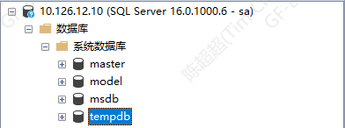
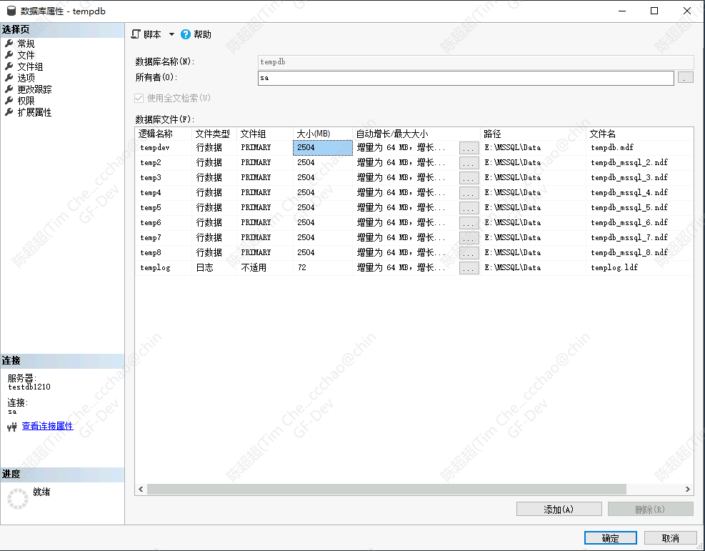
Tempdb
扩展介绍
主要存储临时表、中间查询结果、排序操作、行版本控制的版本存储等
不同文件可以放在不同的物理磁盘上以提高IO吞吐
与计算机上的 CPU 数量一致，可以避免资源征用等一些问题，某些情况下会带来一些好处。

Slide 8
寻找有问题的 SQL语句

Slide 9
如何找到有问题的SQL语句？
理论🤔？经验🤔？猜🤔？
用工具😁！

Slide 10
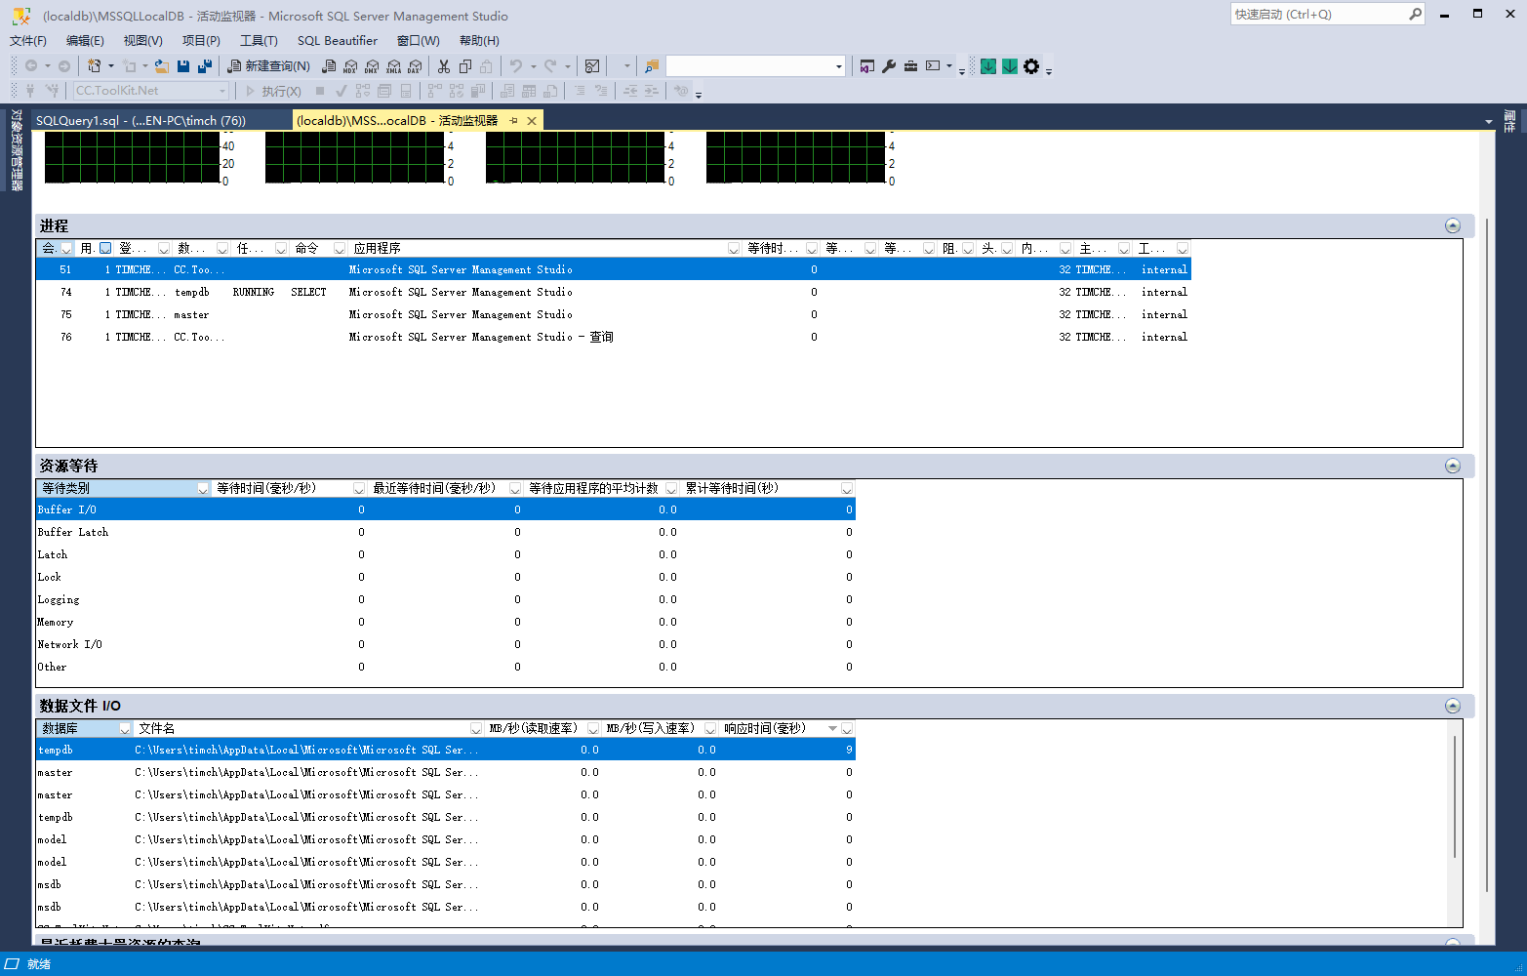
活动监视器
扩展资料
连接字符添加串应用程序标识，可以帮助识别客户端：Application Name=名字

Slide 11
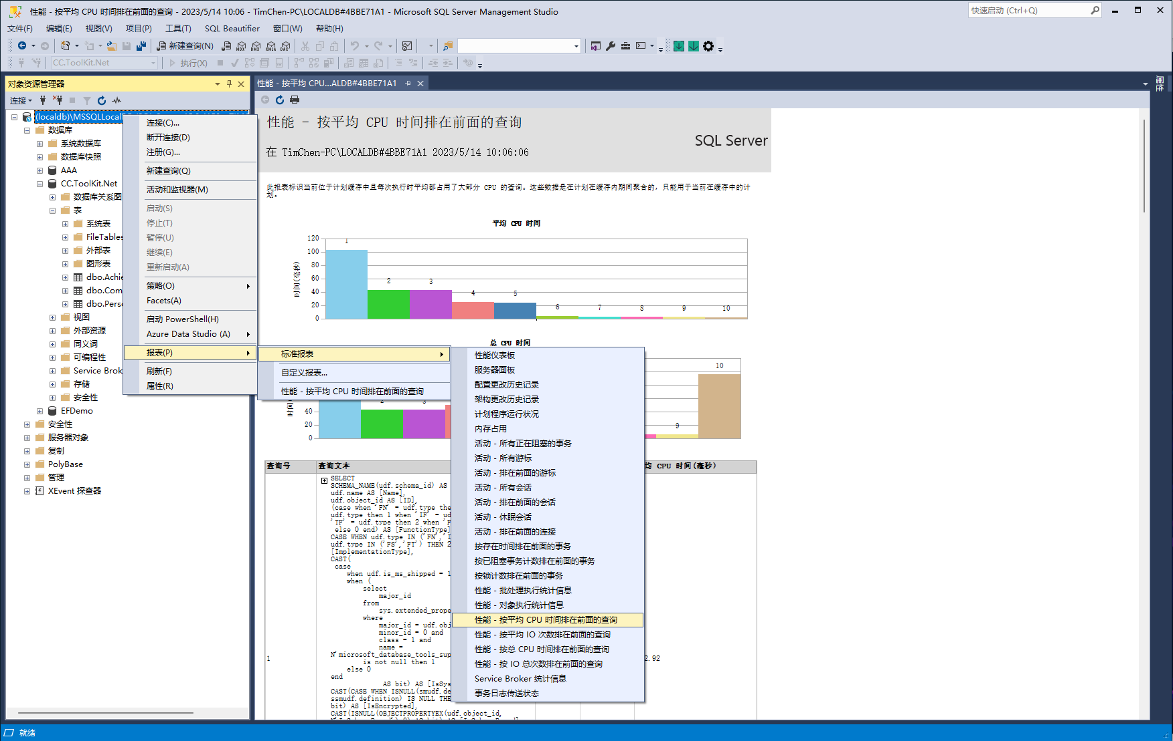
性能报表

Slide 12
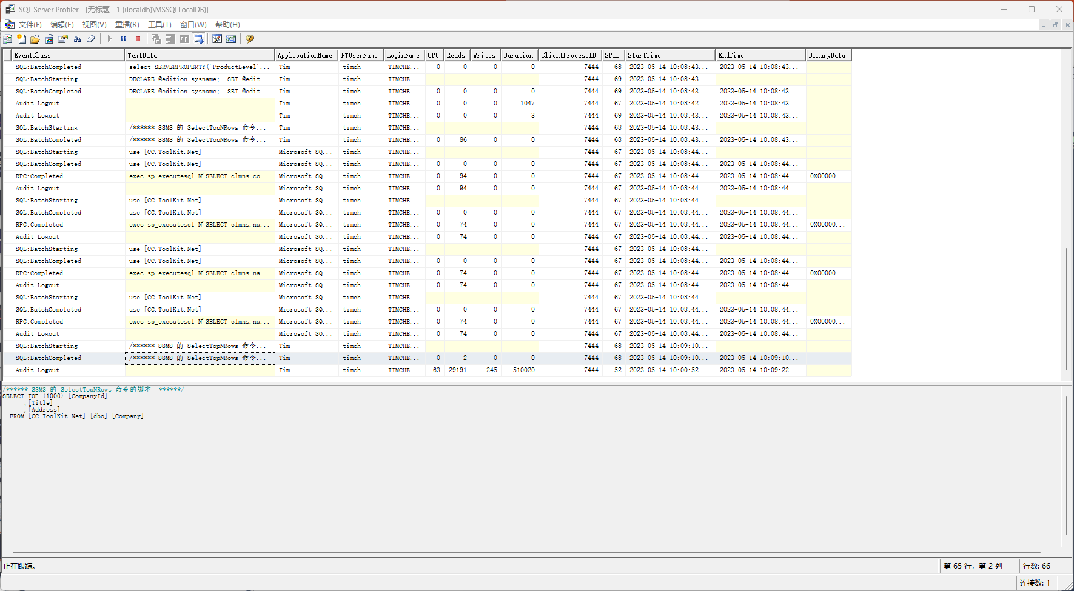
SQL Server Profiler

Slide 13
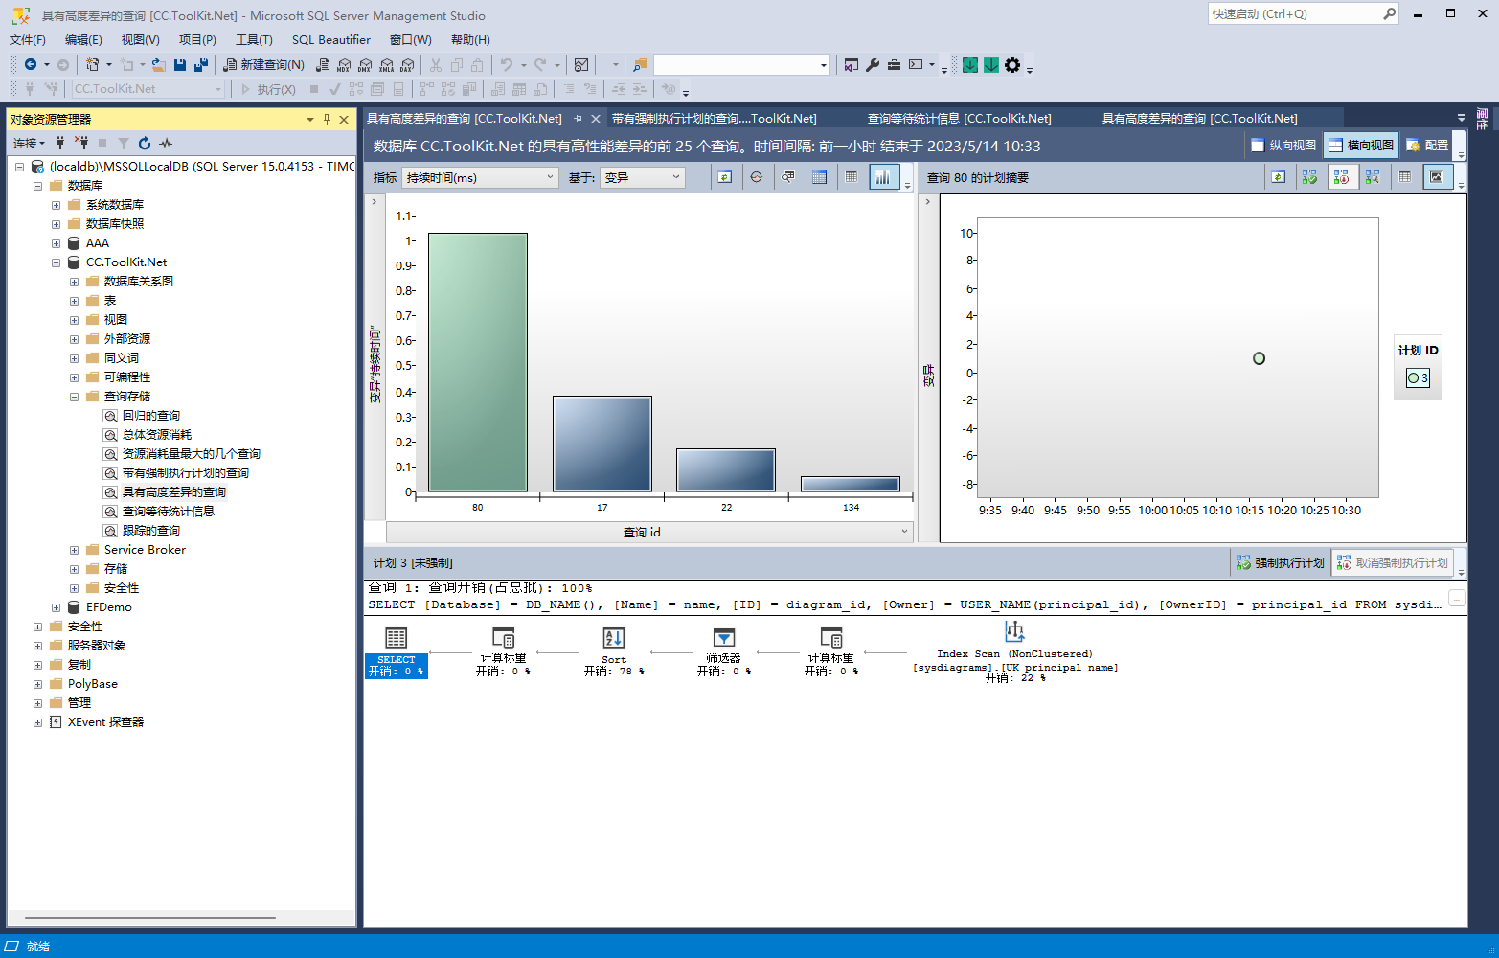
查询存储

Slide 14
找到SQL语句的 性能问题

Slide 15
如何找到SQL语句的性能问题？
WITH Source1
AS (SELECT * FROM ccc_10000),
Source2
AS (SELECT * FROM ccc_retailtype),
Join1
AS (SELECT Source1.*,
Source2.retailtype AS retailtype1,
Source2.retailtypenumber AS retailtypenumber
FROM Source1
LEFT OUTER JOIN Source2
ON Source1.retailtype = Source2.retailtype),
Source3
AS (SELECT * FROM ccc_custname),
Join2
AS (SELECT Join1.*,
Source3.id AS id1,
Source3.custname AS custname1,
Source3.custgender AS custgender1,
Source3.custgrade AS custgrade1,
Source3.custpower AS custpower1
FROM Join1
LEFT OUTER JOIN Source3
ON Join1.custname = Source3.custname),
Where1
AS (SELECT * FROM Join2 WHERE id1 > 100),
groupBy1
AS (SELECT Max(price) AS priceMax,
Min(price) AS priceMin,
Avg(price) AS priceAvg,
Count(id) AS idCount,
retailtypenumber AS retailtypenumber,
custname1 AS custname1
FROM Where1
GROUP BY retailtypenumber,
custname1)
SELECT *
FROM groupBy1
理论🤔？
经验🤔？
猜🤔？
用工具😁！

Slide 16
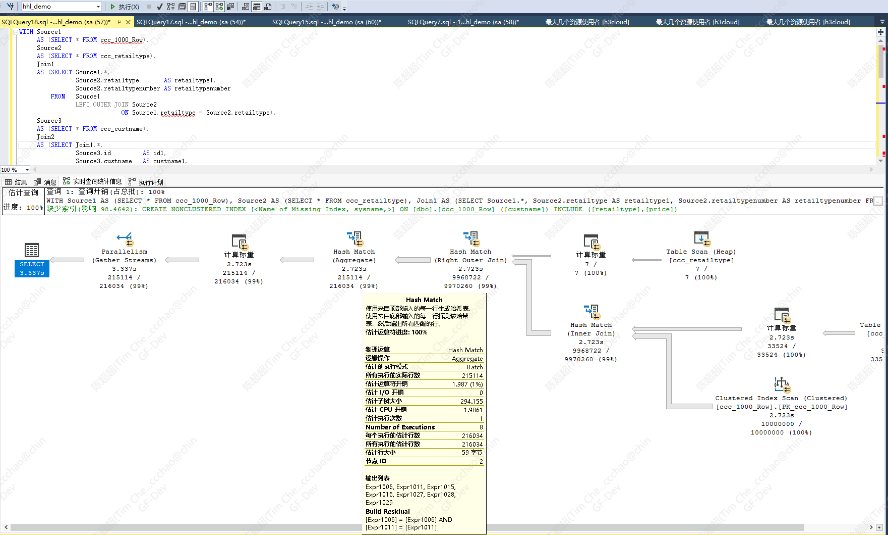
执行计划
开启按钮
预览计划不执行语句
执行语句返回计划
显示实时计划
图形说明
一个节点为一个运算符
从右向左执行
箭头粗细代表数据量的多少
黄色双箭头代表多核并行执行
可以使用多个语句比较开销
提供索引优化建议
常见预算符
官方说明（SSMS中按F1）

Slide 17
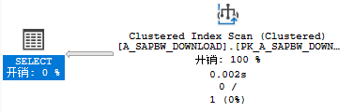
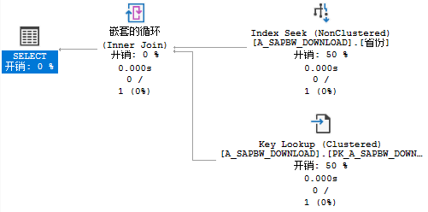
性能统计
SET STATISTICS TIME ON --统计时间
SET STATISTICS IO ON --统计IO
--执行语句
SELECT * FROM [DC_Test].[dbo].[A_SAPBW_DOWNLOAD] WHERE 省份 = '北京'
--无索引
--有索引

Slide 18
性能优化 → 数据存储

Slide 19
行存储与列存储
表
磁盘空间
Id
A
B
C
1
A1
B1
C1
2
A2
B2
C2
行存储
3
A3
B3
C3
1
A1
B1
C1
2
A2
B2
C2
3
A3
B3
C3
4
A4
B4
C4
4
A4
B4
C4
列存储
1
2
3
4
A1
A2
A3
A4
B1
B2
B3
B4
C1
C2
C3
C4
备注：实际的存储结构比这复杂很多，此处只是为了表达两者的差异，简化了大量细节。

Slide 20
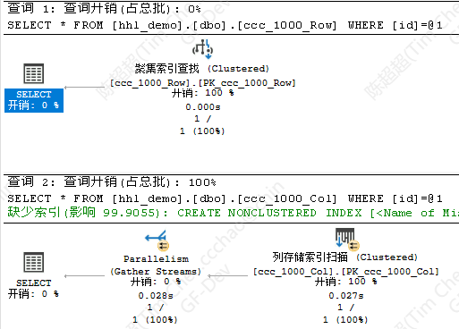
行存储的优势
--行数据检索
SELECT * FROM [hhl_demo].[dbo].[ccc_1000_Row] where id=5305352
SELECT * FROM [hhl_demo].[dbo].[ccc_1000_Col] where id=5305352
合适数据维护场景

Slide 21
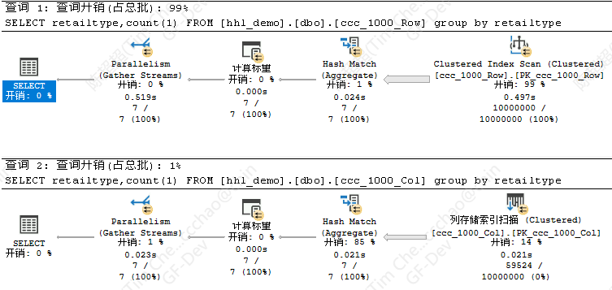
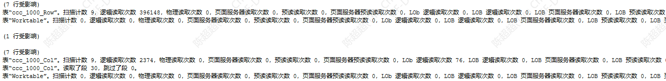
列存储的优势
--列数据检索
SELECT retailtype, Count(1) FROM [hhl_demo].[dbo].[ccc_1000_Row] GROUP BY retailtype
SELECT retailtype, Count(1) FROM [hhl_demo].[dbo].[ccc_1000_Col] GROUP BY retailtype
合适数据分析场景

Slide 22
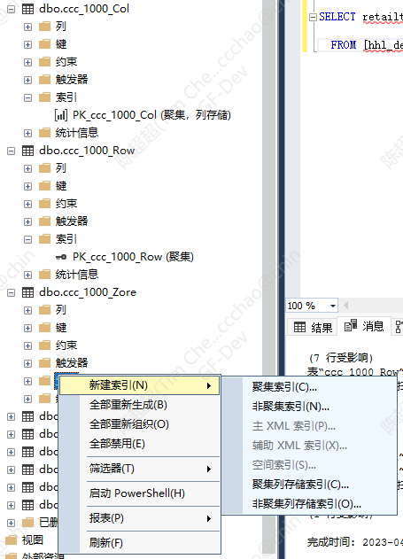
如何设置行存储和列存储
表存储类型
行存储➔聚集索引
列存储➔聚集列存储索引
索引限制
一个表中聚集索引和聚集列存储索引只能二选一
一个表中非聚集索引和非聚集列存储索引可以并存
什么是聚集索引🤔，什么是非聚集索引🤔。

Slide 23
性能优化 → 行存储索引

Slide 24
索引结构：B+ Tree
1
--
--
--
1
20
40
4
--
--
--
5
--
--
--
8
--
--
--
11
--
--
--
1
8
15
20
27
35
40
50
55
14
--
--
--
15
--
--
--
……
52
--
--
--
1
4
5
8
11
14
15
16
19
省略
省略
55
--
--
--
60
--
--
--
65
--
--
--

Slide 25
聚集索引
聚集索引中，叶节点包含基础表的数据页。
数据链内的页和行将按聚集索引键值进行排序。
主键通常是聚集索引，但可以不是聚集索引。
省略
1
2
3
4
...
...
1
A3
B1
C1
2
A2
B2
C2
3
A4
B3
C3
4
A1
B4
C4

Slide 26
非聚集索引
基础表的数据行不会根据其非聚集键按顺序排序和存储。
非聚集索引的叶级别是由索引页而不是由数据页组成。 非聚集索引的叶级别的索引页包含键列以及包含列。
省略
A1
A2
A3
A4
...
...
1
A3
B1
C1
2
A2
B2
C2
3
A4
B3
C3
4
A1
B4
C4

Slide 27
性能优化 → 索引设计

Slide 28





表扫描、索引查询、索引扫描
Table Scan 运算符从查询执行计划的 Argument 列所指定的表中检索所有行。
Clustered Index Seek 运算符可以利用索引的查找功能从聚集索引中检索行。
Index Seek 运算符利用索引的查找功能从非聚集索引中检索行。
Clustered Index Scan 运算符会扫描查询执行计划的 Argument 列中指定的聚集索引。
Index Scan 运算符从 Argument 列中指定的非聚集索引中检索所有行。
聚集索引
非聚集索引
省略
省略
1
2
3
4
...
...
A1
A2
A3
A4
...
...
1
A3
B1
C1
2
A2
B2
C2
3
A4
B3
C3
4
A1
B4
C4
1
A3
B1
C1
2
A2
B2
C2
3
A4
B3
C3
4
A1
B4
C4

Slide 29
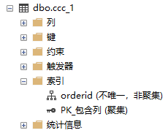
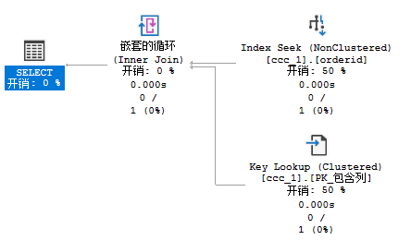
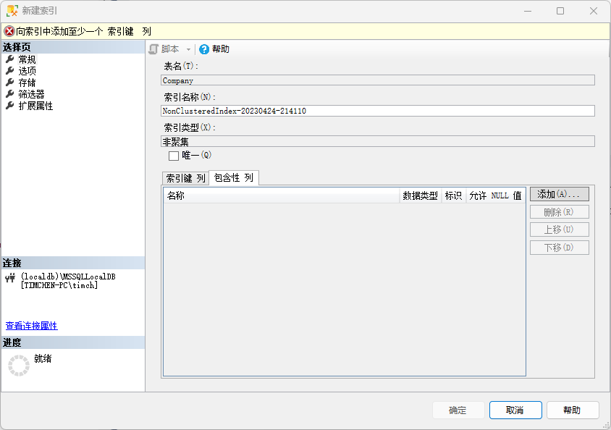
包含列
SELECT OrderId,
CustId,
Retailtype,
Price,
PlaceorderDate,
ShipmentsTime
FROM dbo.ccc_1
WHERE OrderId = 'order30450884'
非聚集索引
省略
A1
A2
A3
A4
...
...
1
A3
B1
C1
2
A2
B2
C2
3
A4
B3
C3
4
A1
B4
C4

Slide 30
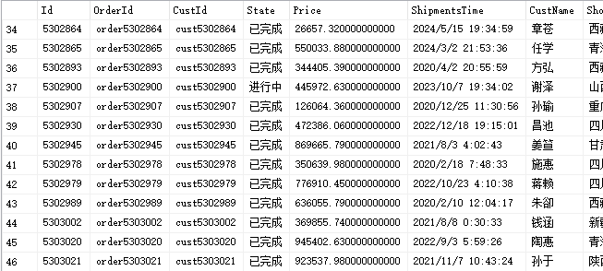
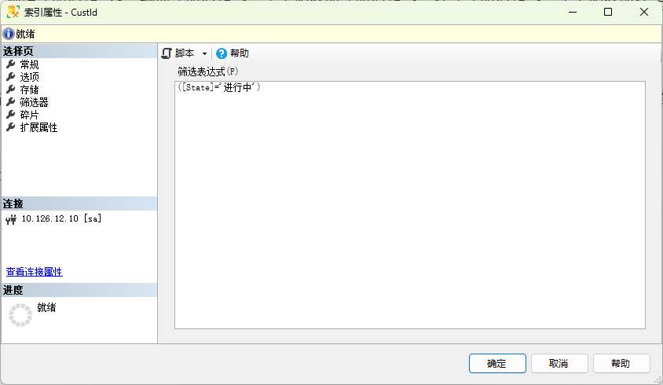
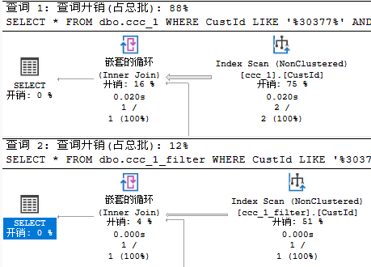
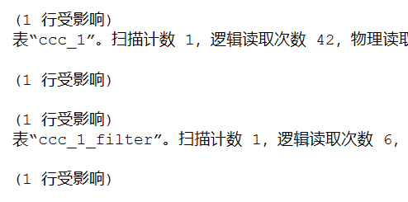
筛选器（条件索引）
SELECT *
FROM dbo.ccc_1
WHERE CustId LIKE '%30377%'
AND State = '进行中'
SELECT *
FROM dbo.ccc_1_filter
WHERE CustId LIKE '%30377%'
AND State = '进行中'

Slide 31
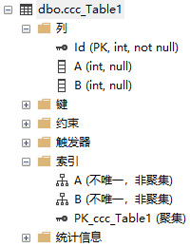
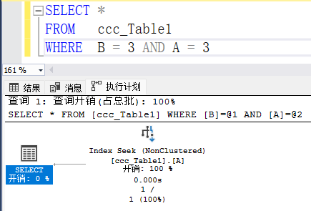
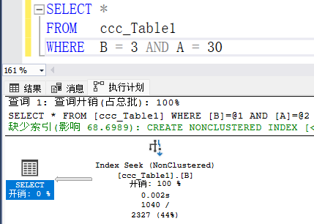
索引选择
SELECT *
FROM ccc_Table1
WHERE B = 3 AND A = 3
问：这条SQL会使用那个索引🤔？
SELECT *
FROM ccc_Table1
WHERE B = 3 AND A = 30
问：这条SQL会使用那个索引🤔？
🤔为什么使用的索引会变？
Notes:
INSERT INTO [dbo].[Table1]
([A],
[B])
SELECT (SELECT max(a)+1
FROM [Table1]) as A,
B
FROM [Table1]
WHERE A < (SELECT Avg(a)+1
FROM [Table1])
UPDATE [dbo].[Table1]
SET
[B] = id/10+1

Slide 32
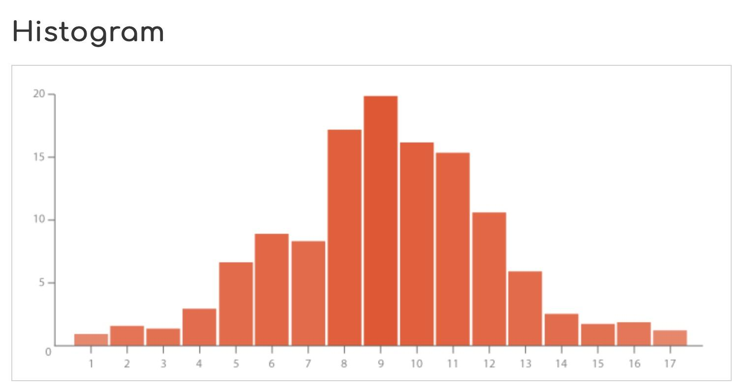
统计信息
表或索引视图的一列或多列的值的分布有关的统计信息。
查询优化器使用统计信息创建可提高查询性能的查询计划，估计查询结果中的基数或行数。
对于大多数查询，会自动生成必要的统计信息。
直方图度量数据集中每个非重复值的出现频率。密度矢量度量给定列或列组合中重复项数目的信息。
优化建议：什么都不要做，即不要强制指定索引。
备注：此图为示意，SQL Server的直方图包含更多信息

Slide 33
存储结构：页存储
1
A3
B1
C1
2
A2
B2
C2
3
A3
B4
C3
4
A1
B4
C4
数据页1
数据页2
1
A3
B1
C1
2
A2
B2
C2
3
A4
B3
C3
4
A1
B4
C4

Slide 34
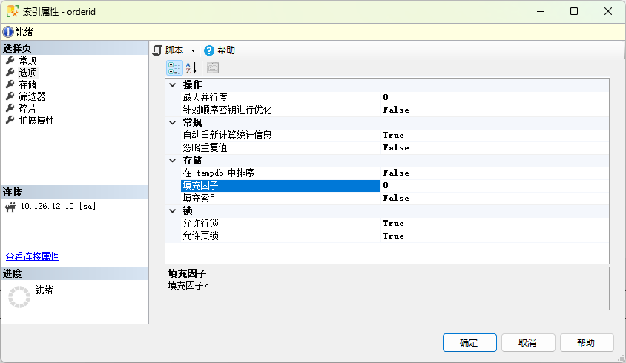
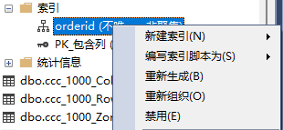
索引碎片
缓解措施
填充因子
重新组织索引
重新生成索引
数据页1
数据页2
1
2
3
4
5
6
7
8
9
10
11
12
13
14
15
16
数据页1
数据页2
1
2
3
4
5
9
10
11
12
13
14
15
16
数据页3
6
7
8
备注：实际的拆分页逻辑比这复杂很多，此处只是描述拆分页的概念，与实际存在差异。

Slide 35
常见的索引设计建议
优先选择唯一性索引
为常作为查询条件的字段建立索引
经常需要排序、分组和联合操作的字段建立索引
尽量使用数据量少的索引，如果字段数据大，索引表体积相对较大，当发生索引扫描时影响比较严重
控制索引数量，索引的字段发生修改时需要更新索引，过多索引会影响表性能
删除很少使用的索引，可以通过报表查看索引使用情况
复合索引区分度大的字段放在前面
区分度小的字段不建议创建索引，比如性别
命名建议用索引的字段名作为名称，方便在查询计划中分辨，不建议添加“IX”之类的前缀，SQL Server索引名称允许跨表重名的

Slide 36
开发时如何快速的编写优秀的SQL
.Net
Java
通常不需要自己编写SQL，充分相信EF Core生成的SQL，它绝大多数情况下他生成的比你写的更好。
快速开发尽量使用MyBatis Plus
高性能SQL，需要自己编写SQL ，质量如何各凭本事
如何编写优秀SQL，这个话题留到以后吧😜
示例
EntityContext context =new EntityContext();
var user=context.User.First(x=>x.UserId == 1);
//UserId:1 Name:陈超超 Address:松江
user.Name = "陈超超";
user.Address = "青浦";
context.SaveChanges();
//UserId:1 Name:陈超超 Address:青浦
SQL:
UPDATE [User] SET [Address] = @p0
WHERE [UserId] = @p1;

Slide 37
性能优化 → 其他优化策略

Slide 38
分区表
已分区表和索引的数据划分为多个单元，这些单元可以分布在数据库中的多个文件组或存储在单个文件组中。
可以快速、高效地传输或访问数据的子集，同时又能维护数据收集的完整性。
可以更快地对一个或多个分区执行维护或数据保留操作。
可以根据经常运行的查询类型提高查询性能。
分区函数定义了如何将表或索引的数据分成多个分区
分区方案则定义了实际的分区方式，包括分区数、分区边界等。
表
文件组1
Id
A
B
C
A <=A2
1
A1
B1
C1
1
1
B1
C1
2
A2
B2
C2
2
2
B2
C2
3
3
B3
C3
文件组2
A >A2
3
A3
B3
C3
4
4
B4
C4
4
A4
B4
C4

Slide 39
内存优化表
对于合适的工作负荷，内存中 OLTP 可显著提高性能。 虽然在某些情况下，客户可实现高达 30 倍的性能增益，但是增益的多少取决于工作负荷。
表
文件组1
内存优化
Id
A
B
C
日期>=本月
1
A1
B1
C1
1
A1
B1
C1
热数据
1
A1
B1
C1
2
A2
B2
C2
2
A2
B2
C2
2
A2
B2
C2
3
A3
B3
C3
文件组2
日期<本月
3
A3
B3
C3
4
A4
B4
C4
冷数据
4
A4
B4
C4

Slide 40
优化表性能 → 其他有趣的功能

Slide 41
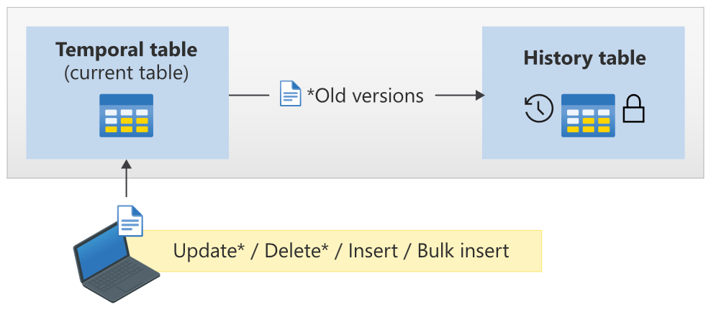
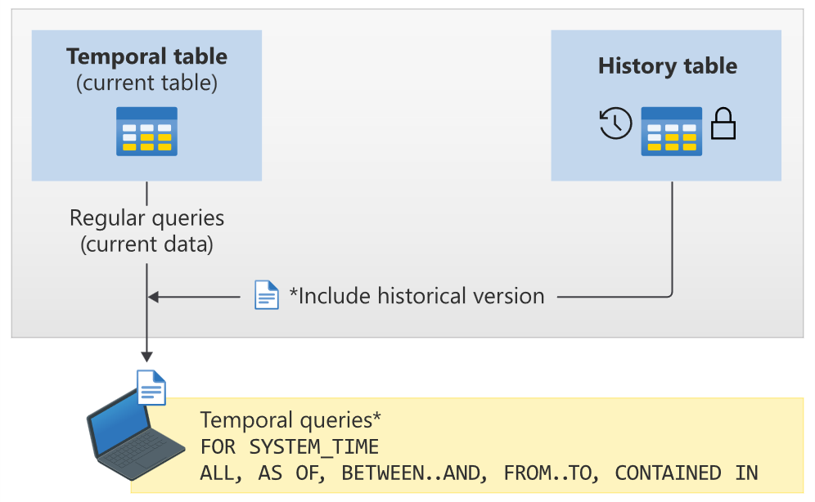
历史表
历史表的工作原理
查询历史数据
CREATE TABLE dbo.Employee
(
EmployeeID INT NOT NULL PRIMARY KEY CLUSTERED,
Name NVARCHAR(100) NOT NULL,
Position VARCHAR(100) NOT NULL,
Department VARCHAR(100) NOT NULL,
Address NVARCHAR(1024) NOT NULL,
AnnualSalary DECIMAL (10, 2) NOT NULL,
ValidFrom DATETIME2 GENERATED ALWAYS AS ROW START,
ValidTo DATETIME2 GENERATED ALWAYS AS ROW END,
PERIOD FOR SYSTEM_TIME (ValidFrom, ValidTo)
)
WITH (SYSTEM_VERSIONING = ON (HISTORY_TABLE = dbo.EmployeeHistory))
SELECT *
FROM dbo.Employee
FOR SYSTEM_TIME AS OF '2021-09-01 T10:00:00.7230011'

Slide 42
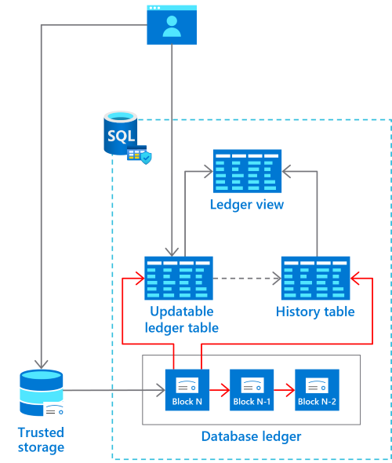
记账表（区块链）
账本功能在数据库中提供防篡改功能。
你能够以加密方式向其他方（如审核员或其他业务参与方）证明你的数据未篡改。
保护数据免受任何攻击者或高特权用户（包括数据库管理员 (DBA)、系统管理员和云管理员）的攻击。
账本和历史数据以透明方式进行管理，无需进行任何应用程序更改即可提供保护。
可更新账本表
可更新账本表是系统版本控制表，用户可对其进行更新和删除，同时还提供防篡改功能。
仅追加账本表
只允许对表执行 INSERT 操作，确保数据库管理员等特权用户无法通过传统的数据操作语言操作更改数据。

Slide 43
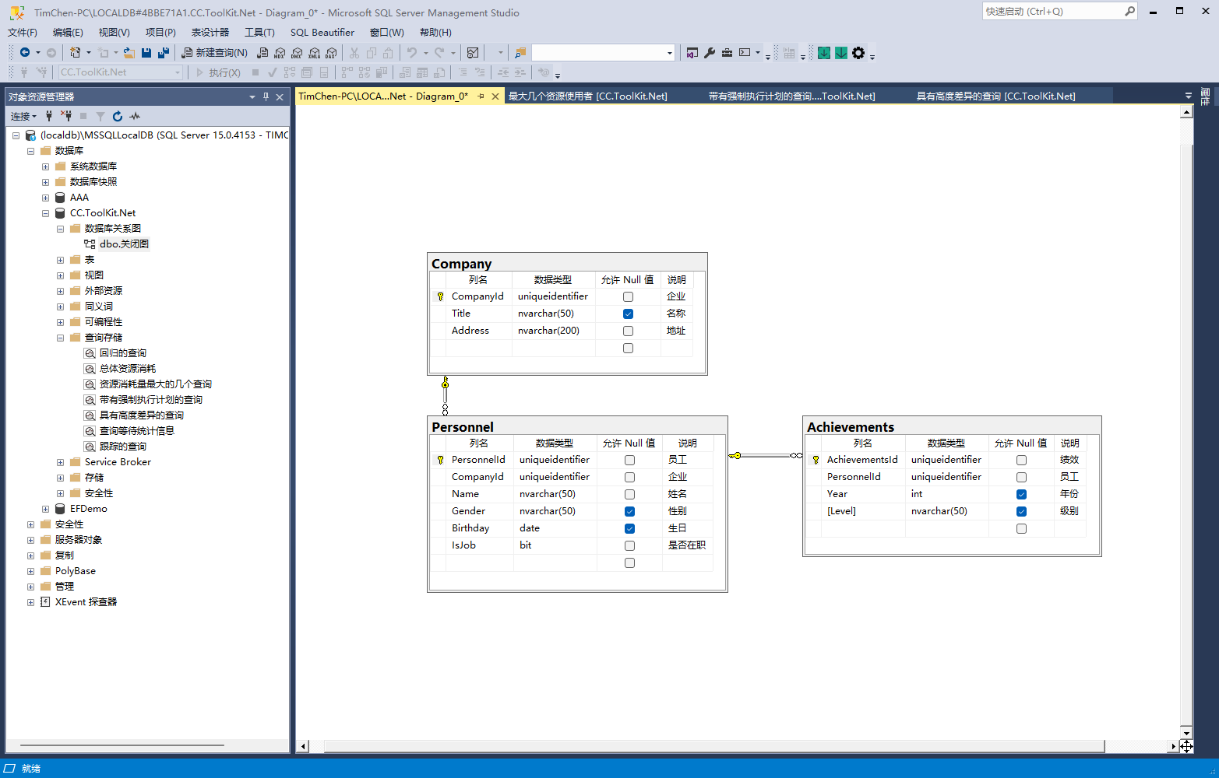
数据库关系图

Slide 44

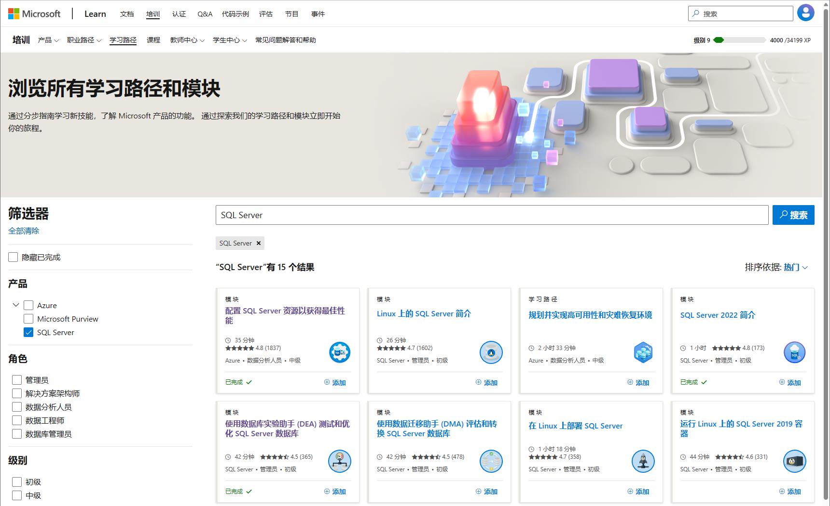
官方教程和实验室
https://learn.microsoft.com/zh-cn/training/browse/?terms=SQL%20Server&products=sql-server&WT.mc_id=DT-MVP-5004310

Slide 45
谢谢！

